Slide 1




CHÀO MỪNG CÁC EM ĐẾN VỚI BÀI GIẢNG HÔM NAY!

Slide 2


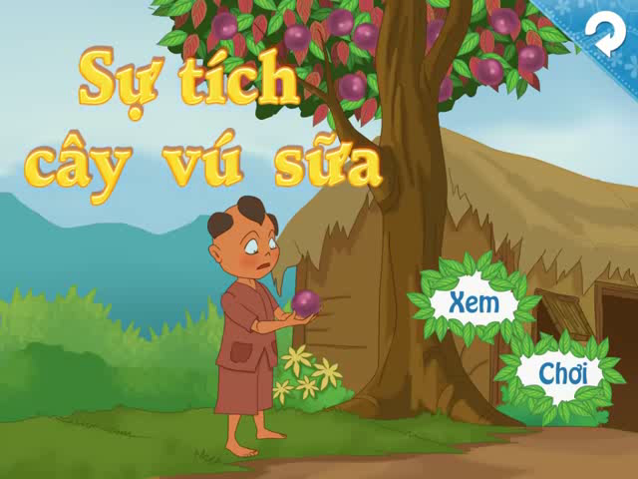

KHỞI ĐỘNG
Các em xem video trên về Sự tích cây vú sữa và nêu cảm nhận sau khi xem câu chuyện

Slide 3

BÀI 23
TIẾT 3 – VIẾT:
VIẾT BÀI VĂN MIÊU TẢ CÂY CỐI

Slide 4


NỘI DUNG BÀI HỌC
Hoạt động 1: Dựa vào dàn ý đã lập trong hoạt động Viết ở Bài 22, viết bài văn theo yêu cầu của đề bài
1
Hoạt động 2: Đọc soát và chỉnh sửa.
2
Hoạt động 3: Vận dụng
3

Slide 5
Hoạt động 1:
Dựa vào dàn ý đã lập trong hoạt động Viết ở Bài 22, viết bài văn theo yêu cầu của đề bài

Slide 6


LÀM VIỆC CÁ NHÂN
Các em hãy đọc đề bài (SGK – tr.108), chọn 1 trong 3 đề đó và thực hành viết bài văn theo yêu cầu của đề

Slide 7
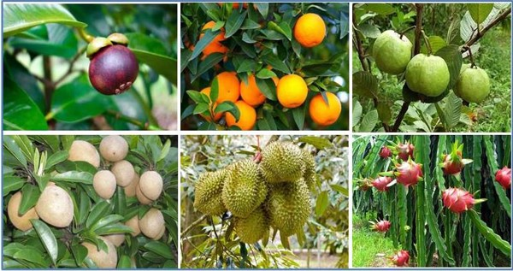
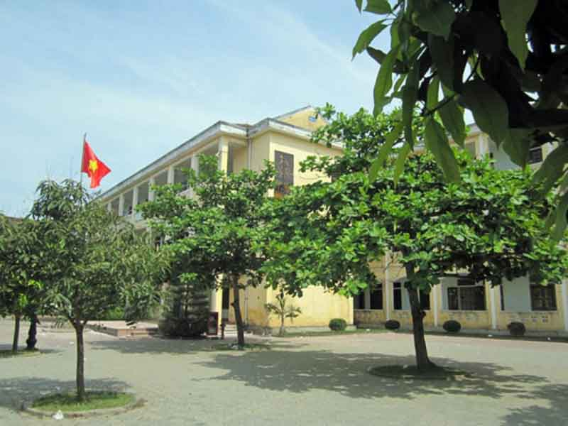
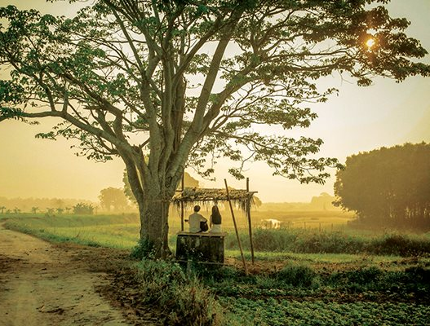
ĐỀ BÀI ĐƯA RA
Đề 1: Viết bài văn miêu tả một cây ăn quả mà em yêu thích.
Đề 2: Viết bài văn miêu tả một cây ở sân trường đã gắn bó với em và bạn bè.
Đề 3: Viết bài văn miêu tả một cây mà em biết qua phim ảnh, sách báo.

Slide 8
Hoạt động 2:
Đọc soát và chỉnh sửa.

Slide 9


LÀM VIỆC CÁ NHÂN
YÊU CẦU: Các em hãy đọc lại bài của mình và tự chỉnh sửa lỗi theo gợi ý dưới đây
Lỗi dùng từ, viết câu
Lỗi sắp xếp ý
Lỗi chính tả

Slide 10


Một số bạn đọc bài trước lớp
LÀM VIỆC CẢ LỚP
Sau đó, cả lớp nhận xét, khen ngợi các bài hay, độc đáo....
Các em hãy nêu những điều cần nhớ khi viết bài văn miêu tả cây cối sau tiết học

Slide 11
Hoạt động 3:
Vận dụng

Slide 12

Em hãy trao đổi với người thân về bài văn tả cây em đã viết và xin ý kiến góp ý, sau đó những ghi ý kiến góp ý đó vào sổ tay.
Nhiệm vụ ở nhà

Slide 13

Học thuộc ghi nhớ và hoàn thành VBT Tiếng Việt.
HƯỚNG DẪN VỀ NHÀ
Đọc trước Tiết tiếp theo: Quê ngoại (SGK – tr.109).

Slide 14
CẢM ƠN CÁC EM ĐÃ CHÚ Ý LẮNG NGHE, HẸN GẶP LẠI!

